Slide 1










Представляємо серію навчально-методичних посібників
«Вправи. Самостійні роботи. Тематичні контрольні роботи. Завдання для експрес-контролю»
У 2017/2018 н.р пропонуються видання
За програмою 2015 року
2-е видання
2-е видання
5-е видання
3-е видання
4-е видання
За програмою 2017 року
За програмою 2005 року
4-е видання
2-е видання
2-е видання

Slide 2
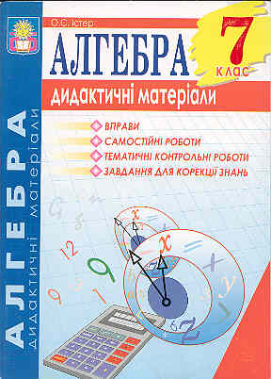
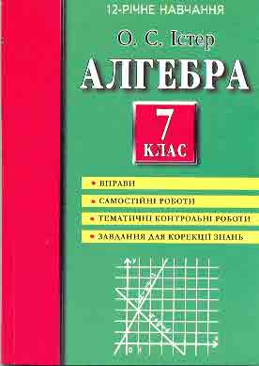

Більшість посібників видавалися кілька разів,
посібники для 8 та 9 класів з геометрії вийшли першим виданням.
Автором та видавництвом підготовлено нові видання посібників для 5- 8 класів за оновленою програмою 2017 . Посібники будуть видані після продажу попередніх видань
2003 рік, 1-е вид.
2008 рік, 2-е вид
2011 рік, 3-е вид

Slide 3
Кожний з посібників містить дидактичні матеріали відповідно до програми: вправи, рівневі самостійні роботи, кожна з яких подана у 6 варіантах (три рівні по два рівноцінні варіанти); тематичні контрольні роботи, кожна з яких подана у двох рівноцінних варіантах та набори завдань для проведення рівневого експрес-контролю знань (кожен у двох варіантах).У посібники для 10 та 11 класів завдання для проведення експрес-контролю знань не включено
№ | Клас,предмет. | Кількість вправ | Кількість рівневих самостійних робіт | Кількість тематичних контрольних робіт | Кількість завдань для експрес-контролю
1 | Математика. 5 кл | 1460 | 18 | 10 | 9
2 | Математика. 6 кл | 1645 | 19 | 11 | 10
3 | Алгебра. 7 кл | 894 | 12 | 6 | 5
4 | Алгебра. 8 кл | 814 | 13 | 7 | 6
5 | Алгебра. 9 кл | 918 | 10 | 6 | 5
6 | Алгебра і початки аналізу. 10 клас. Рівень стандарту. Академічний рівень | 1000 | 9 для рівня стандарт, 10 – для академічного | 5 для рівня стандарт, 6 – для академічного
7 | Алгебра і початки аналізу. 11 клас. Рівень стандарту. Академічний рівень | 823 | 8 для рівня стандарт, 11 – для академічного | 5 для рівня стандарт, 7 – для академічного
8 | Геометрія.7 кл | 725 | 10 | 6 | 5
9 | Геометрія.8 кл | 1064 | 10 | 6 | 5
10 | Геометрія.9 кл | 1090 | 9 | 6 | 5

Slide 4
Назви розділів та пунктів кожного посібника відповідають програмі з математики, тому посібники легко адаптуються до будь-якого підручника
.
Для зручності користування посібниками у назві кожної самостійної роботи, тематичної контрольної роботи чи завдання для експрес-контролю знань відбито їх тематику.
У посібниках для 10 та 11 класів використано позначення: (ст) для самостійних та тематичних контрольних робіт рівня стандарт та (ак) для самостійних та тематичних контрольних робіт академічного рівня
В кінці посібників наведено відповіді та вказівки до більшості вправ. До самостійних, тематичних контрольних робіт та завдань для експрес-контролю знань відповіді відсутні. Тому вчитель, придбавши посібники на весь клас (або один примірник на парту) може використовувати їх під час будь-якого уроку (закріплення нових знань, перевірки знань, експрес-контролю знань тощо).
Нижче розглянемо деякі особливості посібника та роботи з ним.

Slide 5
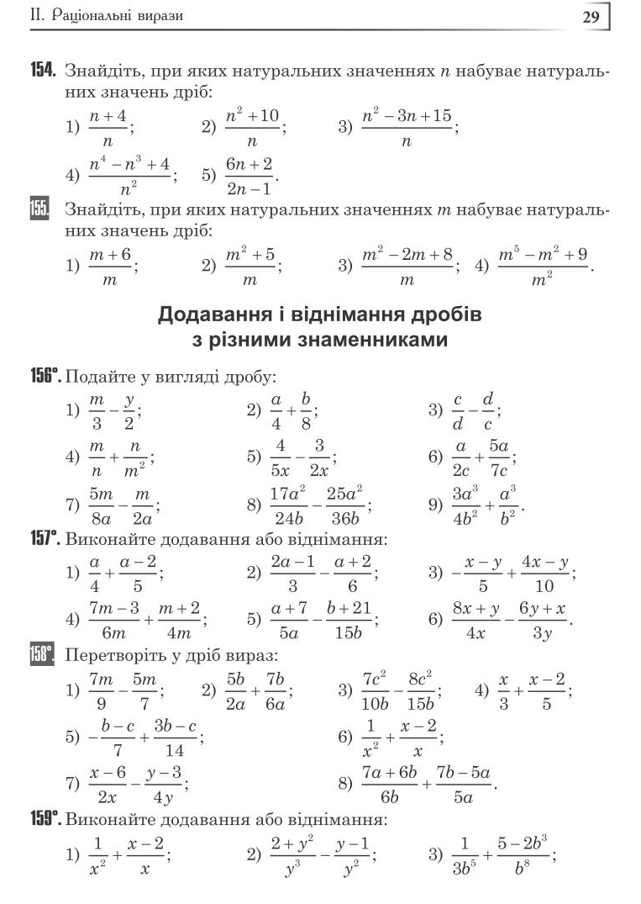
1. Вправи.
Посібники містять вправи для класних і домашніх робіт. Вправи, рекомендовані для домашнього виконання, відзначені (номери вправ подані на темному фоні).
Задачі, позначені кружечком (°), відповідають початковому та середньому рівням навчальних досягнень; задачі без цієї позначки ― достатньому та високому рівням навчальних досягнень.
Достатня кількість дасть змогу вчителю використовувати посібники на кожному уроці та давати по ньому домашні завдання.

Slide 6
2. Самостійні роботи.
У посібниках подано добірку рівневих самостійних робіт. Вони позначені буквою С з відповідним номером. Після номера вказано одну з літер А, Б або В (наприклад, С-2Б) відповідно рівню цієї роботи:
А ― самостійна робота, що відповідає початковому та середньому рівням
навчальних досягнень;
Б ― самостійна робота, що відповідає достатньому рівню навчальних
досягнень;
В ― самостійна робота, що відповідає високому рівню навчальних
досягнень.
Для кожного рівня подано два рівноцінні варіанти. Кожна самостійна робота з математики та алгебри містить 3 завдання, а з геометрії – 2 завдання і розрахована на 15 – 30 хв. (залежно від теми).
Самостійні роботи мають, як правило, навчальний характер і не призначені для оцінювання знань учнів. Якщо вчитель захоче оцінити роботу, то кожне завдання з математики та алгебри рівня А автор пропонує оцінювати в 2 бали, рівня Б ― в 3 бали, рівня В ― в 4 бали, з геометрії відповідно у 3 бали,4,5 бали, 6 балів. Таким чином, максимальна оцінка за роботу рівня А ― 6 балів, рівня Б ― 9 балів, рівня В ― 12 балів.
Рівень самостійної роботи, що виконує учень, як правило, визначає вчитель.

Slide 7
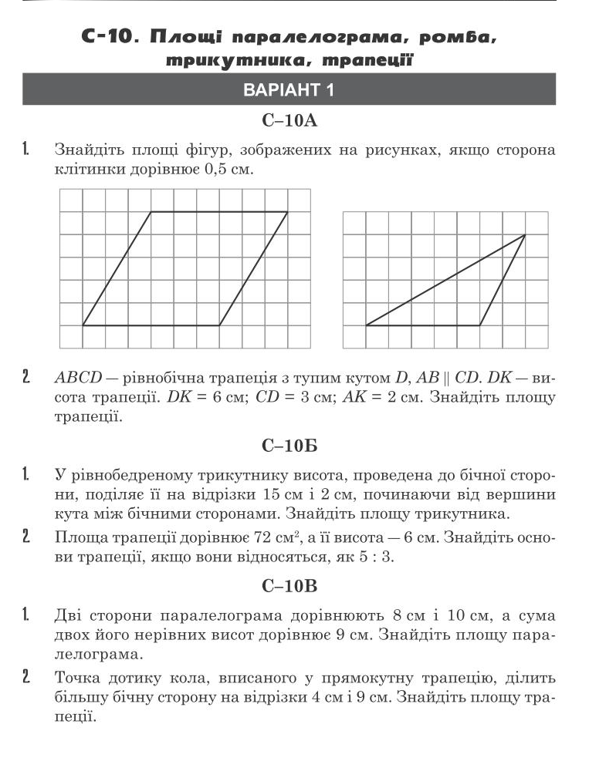
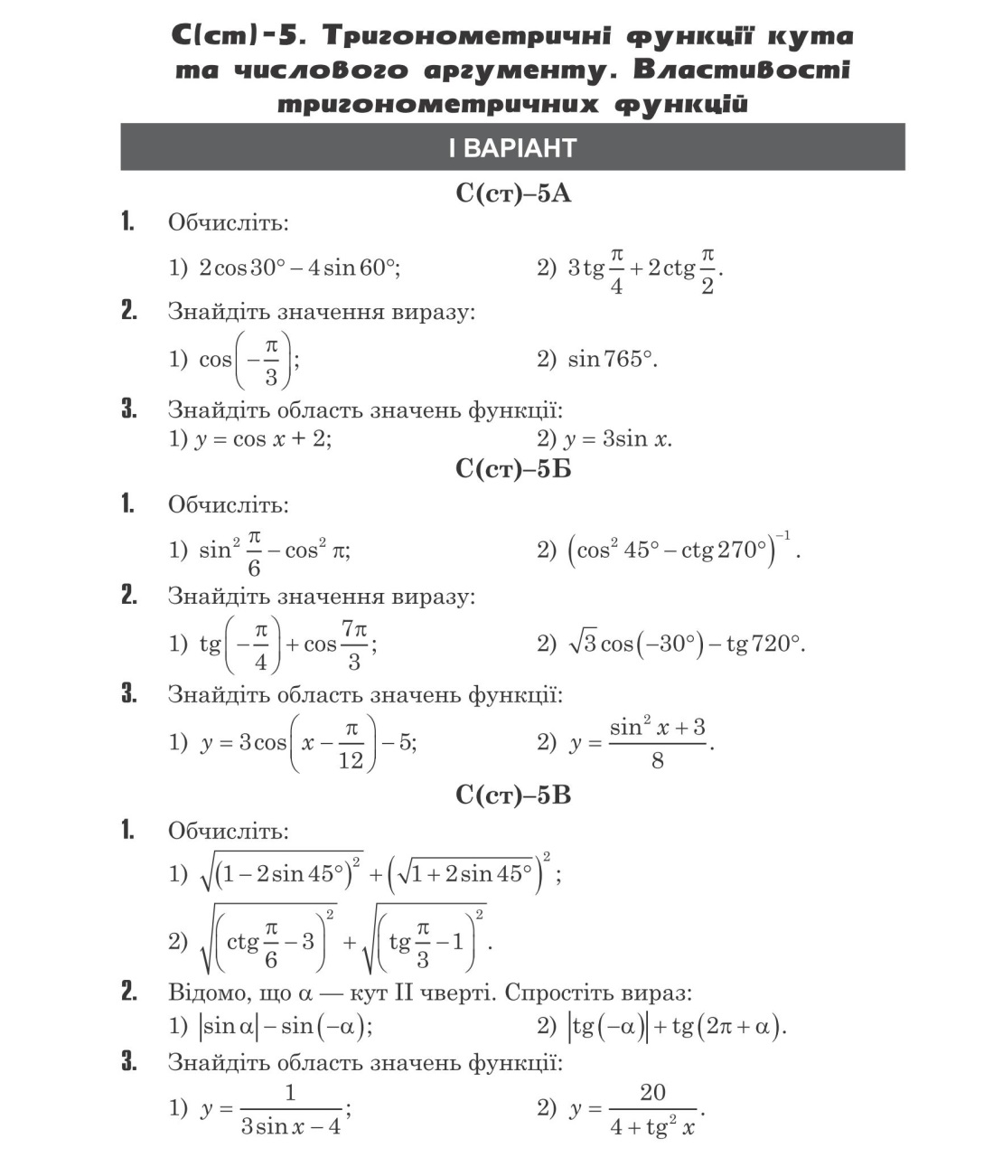

Slide 8
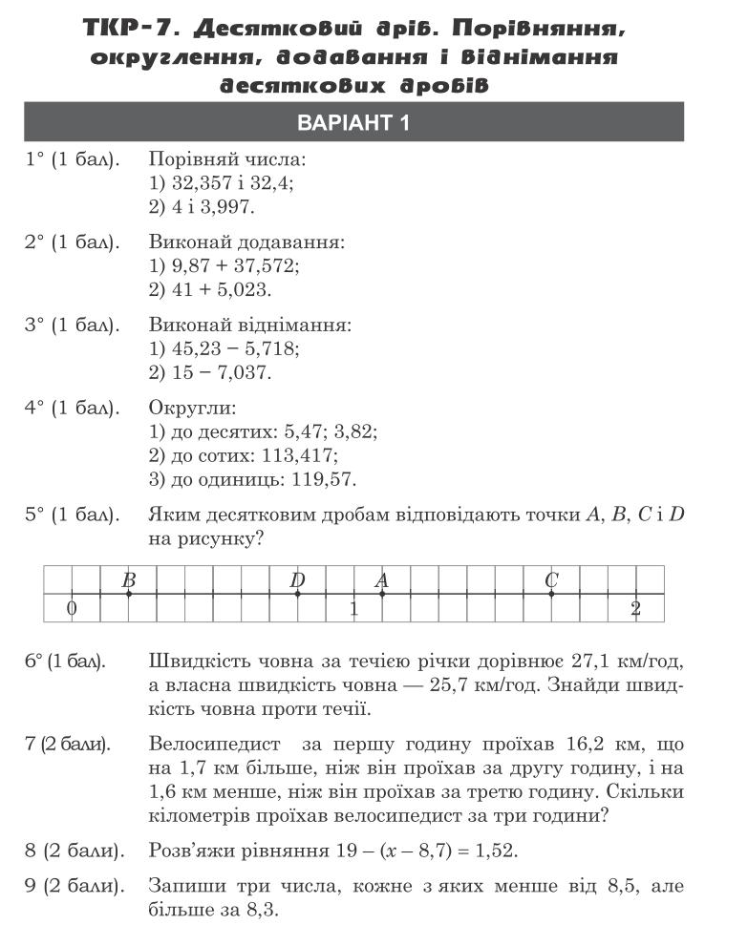
3. Тематичні контрольні роботи (надалі ― ТКР).
Кожна ТКР містить як завдання, що відповідають початковому та середньому рівням навчальних досягнень (вони позначені кружечками), так і завдання, що відповідають достатньому та високому рівням навчальних досягнень.
Всі завдання оцінено в балах таким чином, що максимальна оцінка за ТКР дорівнює 12 балам.
Кожна ТКР розрахована на один урок (45 хв).

Slide 9
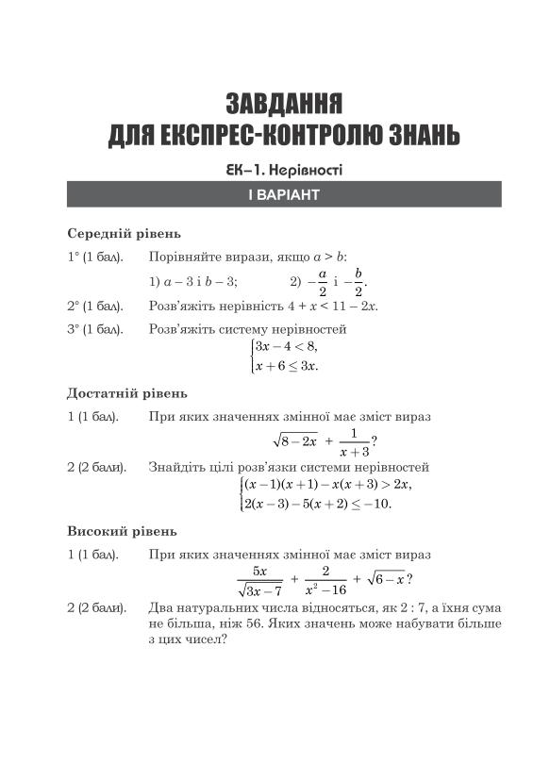
4. Завдання для експрес-контролю (надалі ― ЕК).
Якщо учень пропустив урок, на якому проводилася ТКР, йому можна запропонувати рівневі завдання для ЕК.
Автор пропонує вчителю спочатку визначити середню поточну оцінку учня, яка враховує відповіді біля дошки, ведення зошита тощо; а потім запропонувати учневі завдання ЕК на один рівень вищій за рівень середньої поточної оцінки.
Кожен з рівнів, що відповідає ріням навчальних досягнень (середньому, достатньому та високому), містить завдання, сума балів яких дорівнює 3.
Сума середньої поточної оцінки та балів, набраних під час ЕК, може враховуватися вчителем при виставленні оцінки за тему, як оцінка, отримана іншими учнями під час ТКР або якимось іншим чином на розсуд вчителя.

Slide 10
Усі посібники можно придбати у видавництві «Навчальна книга – Богдан»
(тел. (0352) 52-06-07) або у автора
Посібники постійно оновлюються відповідно до змін державної програми з математики

Slide 11
Дякую за увагу !!!!!
З повагою Олександр Істер
ister69@gmail.com

